Slide 1


二十四节气
历史
文化
中华民族伟大的文化遗产
经历了4000年以上的孕育期和成熟之后2000多年的使用期，至今仍是我国历法的核心内容

Slide 2
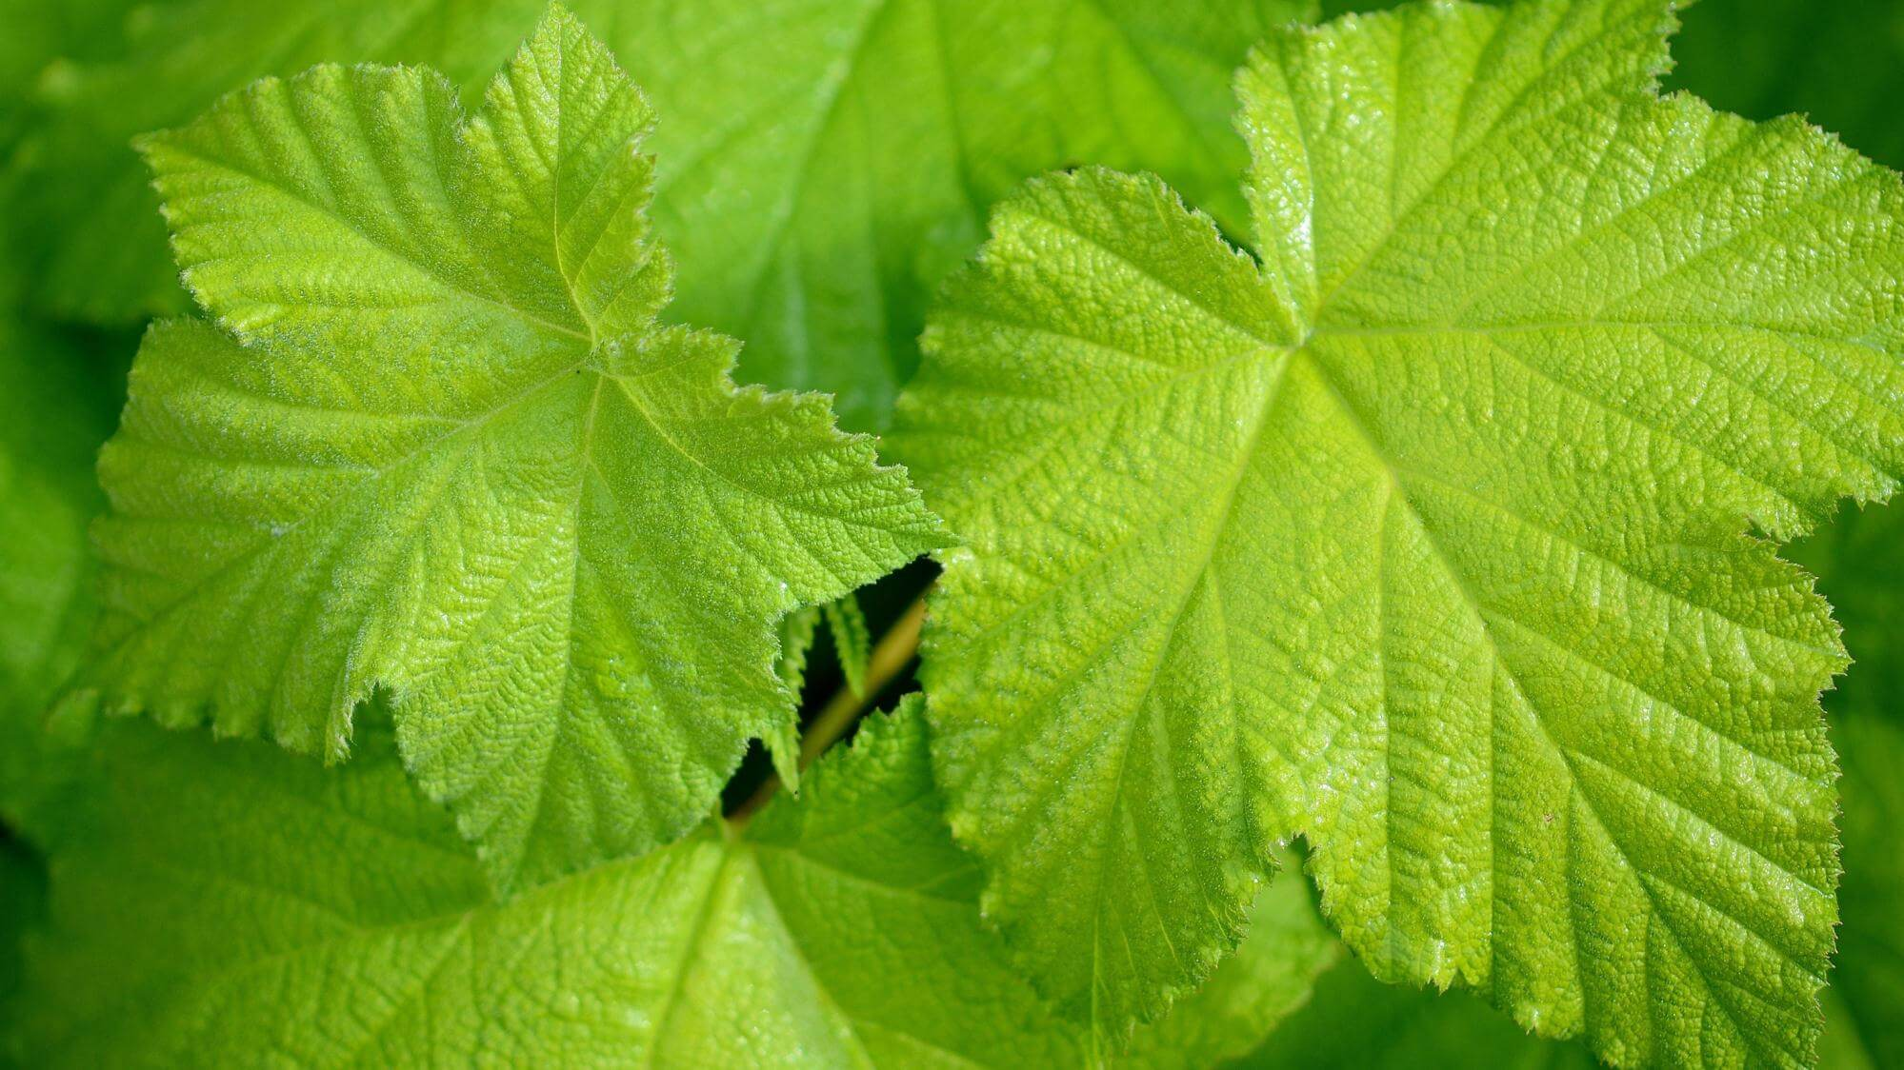

行业PPT模板http://www.ypppt.com/hangye/
万
物
立
生
春
二 月 四 日
立春是一年中的第一个节气，揭开了春天的序幕，草
木开始萌芽，农人开始播种。立春是一年中的
第一个节气，揭开了春天的序幕，草木开
始萌芽，农人开始播种。

Slide 3
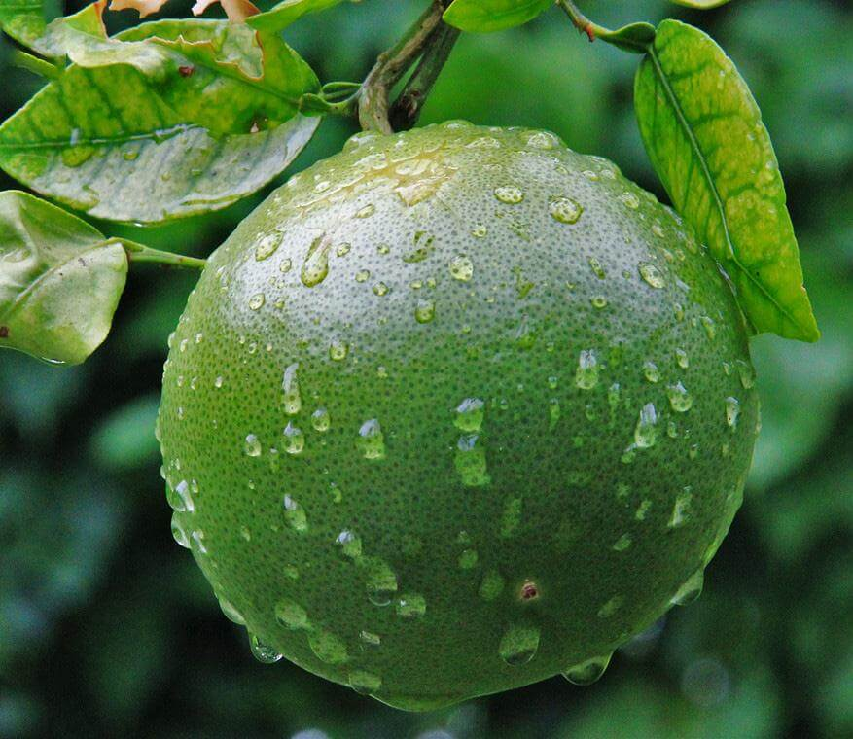
https://www.ypppt.com/
历史
文化
二 月 十八 日
雨水
雨水是二十四节气中的第二个节气。每年的二月十八日或十九日前后，太阳黄经达叁百三十度时，是二十四节气中的雨水。此时，气温回升、冰雪融化、降水增多，故取名为雨水。雨水和谷雨、小雪、大雪一样，都是反映降水现象的节气。
甘
露

Slide 4

惊蛰
惊蛰，是二十四节气中的第三个节气。每年三月五日或六日，太阳到达黄经三百四十五度时为“惊蛰”。惊蛰的意思是天气回暖，春雷始鸣，惊醒蛰伏于地下冬眠的昆虫。蛰是藏的意思。《月令七十二候集解》中说：“二月节，万物出乎震，震为雷，故曰惊蛰。是蛰虫惊而出走矣。”晋代诗人陶渊明有诗曰：“促春遘（gòu）时雨，始雷发东隅，众蛰各潜骇，草木纵横舒。”实际上，昆虫是听不到雷声的，大地回春，天气变暖才是使它们结束冬眠，“惊而出走”的原因。
三 月 五 日
始
鸣

Slide 5
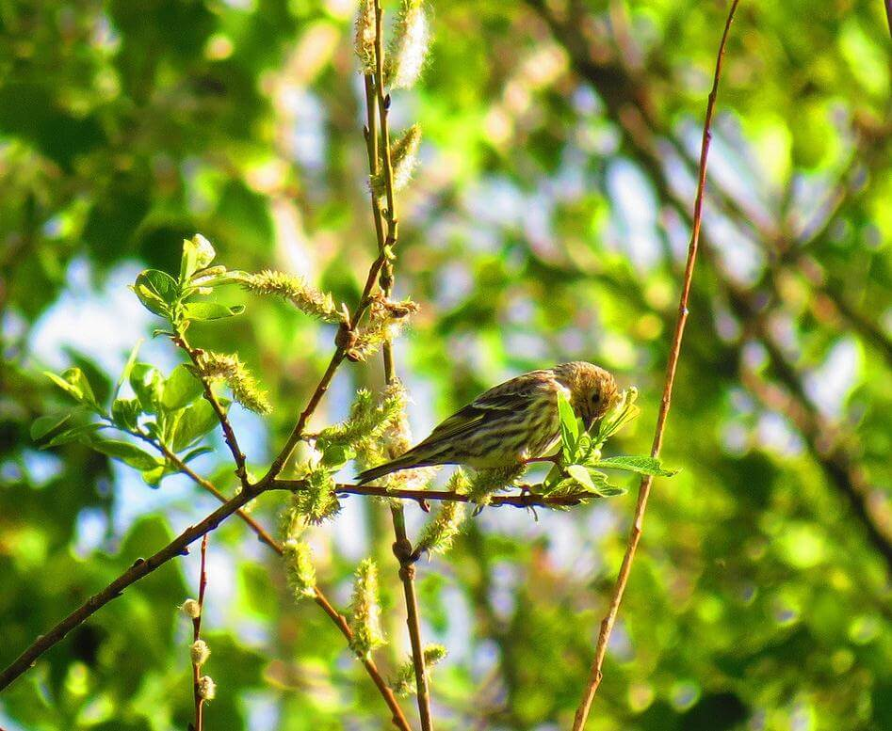
春分是春天的中间。我国古代习惯以立春、立夏、立秋、立冬表示四季的开始；春分、夏至、秋分、冬至则处于各季的中间。每年的三月二十一日二十二日，太阳到达黄经零度。直射赤道，地球各地的昼夜时间相等，所以在古代春分秋分又称为“日夜分”民间有“春分秋分，昼夜平分”的谚语。所以，春分的意义，一是指一天时间白天黑夜平分，各为十二小时；二是古时以立春至立夏为春季，春分正当春季三个月之中，平分了春季。
三 月 二十一 日
春
分
元
鸟
至

Slide 6
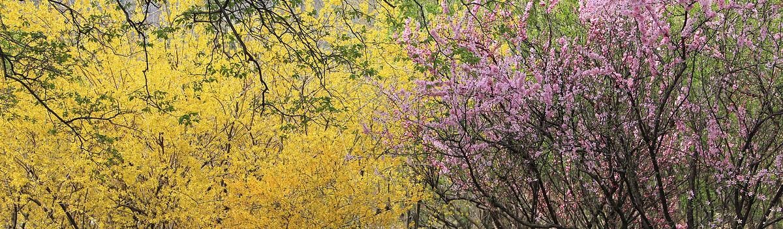

清明
四 月 四 日
祭
祖
灵
每年四月四日、五日或六日，太阳到达黄经十五度时为清明节气。在二十四个节气中，既是节气又是节日的只有清明。清明节的名称与此时天气物侯的特点有关。西汉时期的《淮南子•天文训》中说:“春分后十五日，斗指乙，则清明风至。”“清明风”即清爽明净之风。《岁时百问》则说“万物生长此时，皆清洁而明净。故谓之清明。

Slide 7

谷雨是“雨生百谷”的意思，每年4月二0日或二1日太阳到达黄经30°时为谷雨。《月令七十二候集解》中说，“三月中，自雨水后，土膏脉动，今又雨其谷于水也……盖谷以此时播种，自下而上也”，故此得名。谷雨时节，南方地区“杨花落尽子规啼”，柳絮飞落，杜鹃夜啼，牡丹吐蕊，樱桃红熟，自然景物告示人们：时至暮春了。这时，南方的气温升高较快，一般4月下旬平均气温，除了华南北部和西部部分地区外，已达二0℃至二二℃，比中旬增高二℃以上。华南东部常会有一、二天出现30以上的高温，使人开始有炎热之感。低海拔河谷地带业以进入夏季。
生
夏
谷雨
四 月 二十 日
谷

Slide 8
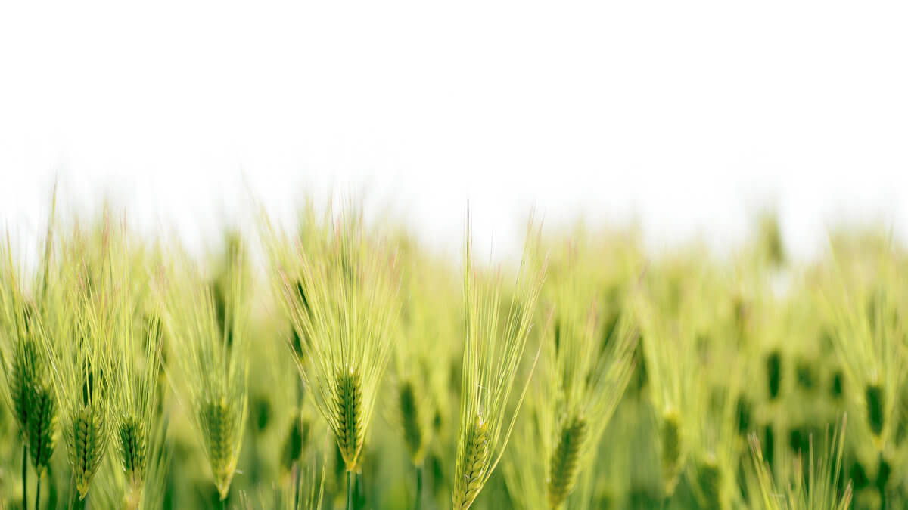

立夏
五 月 五日
每年5月5日或6日，太阳到达黄经45°为“立夏”节气。这个季节，在战国末年（公元前二39年）就已经确立了，预示着季节的转换，为古时按农历划分四季之夏季
开始的日子。如《逸周书·时讯解》云：“立夏之日，蝼蝈鸣。又五
日，蚯蚓出。又五日，王瓜生。”描述的就是孟夏之初的物候景
象。《月令七十二候集解》中说：“立，建始也，夏，假也，
物至此时皆假大也。”这里的“假”，即“大”的意思，是
说春天播种的植物已经直立长大了。

Slide 9
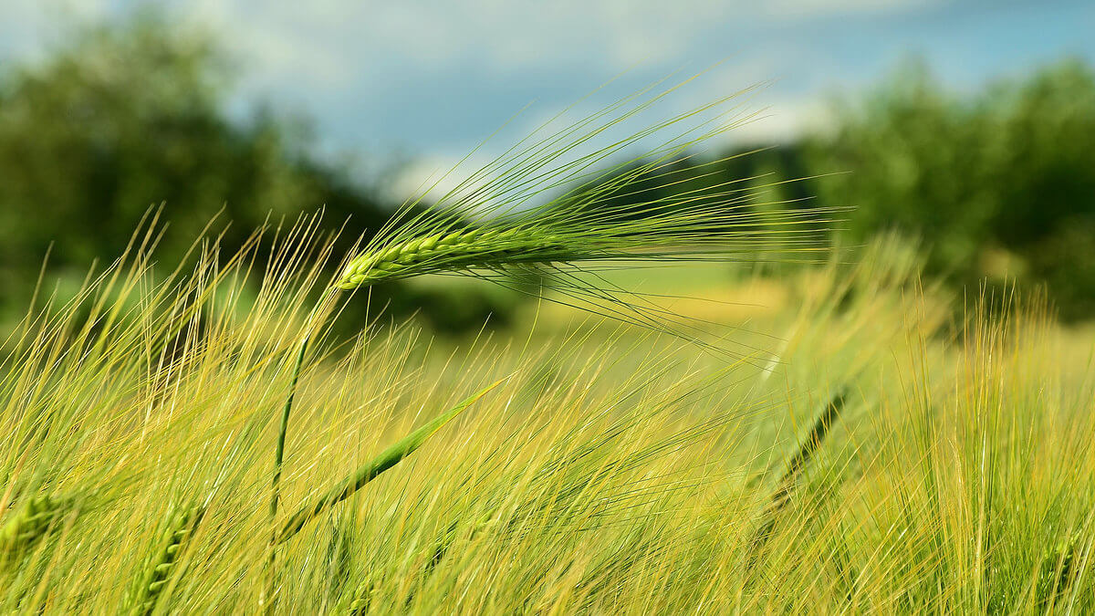
五 月 二十一 日
小满
小满是二十四节气之一，夏季的第二个节气。每年5月二1日或二二日视太阳到达黄径60°时为小满。《月令七十二候集解》：“四月中，小满者，物致于此小得盈满。”这时全国北方地区麦类等夏熟作物籽粒已开始饱满，但还没有成熟，约相当乳熟后期，所以叫小满。此时宜抓紧麦田虫害的防治，预防干热风和突如其来的雷雨大风、冰雹的袭击。南方宜抓紧水稻的追肥、耘禾，促进分孽，抓紧晴天进行夏熟作物的收打和晾晒。小满以后，黄河以南到长江中下游地区开始出现35℃以上的高温天气，有关部门和单位应注意防暑工作。“小满”时节谨防灾。
靡
草
死
历史
文化

Slide 10
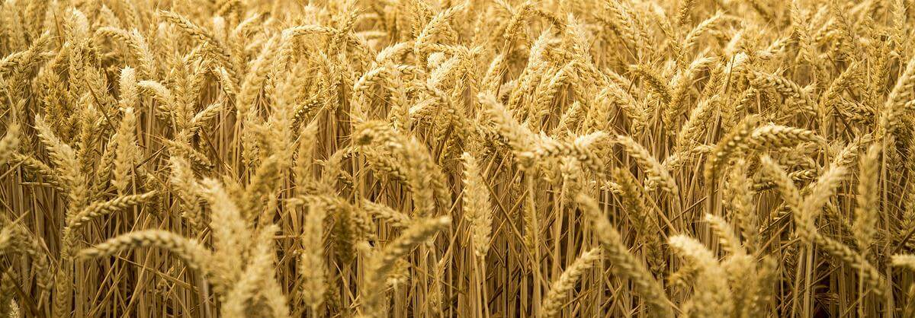
六 月 六 日
芒种
争
时
今年6月6日为芒种。芒种，是麦类等有芒作物成熟的意思。芒种是二十四节气中的第九个节气。每年的6月5日左右，太阳到达黄经75°时为芒种。《月令七十二候集解》：“五月节，谓有芒之种谷可稼种矣”。意指大麦、小麦等有芒作物种子已经成熟，抢收十分急迫。晚谷、黍、稷等夏播作物也正是播种最忙的季节，故又称“芒种”。春争日，夏争时，“争时”即指这个时节的收种农忙。人们常说“三夏”大忙季节，即指忙于夏收、夏种和春播作物的夏管。

Slide 11
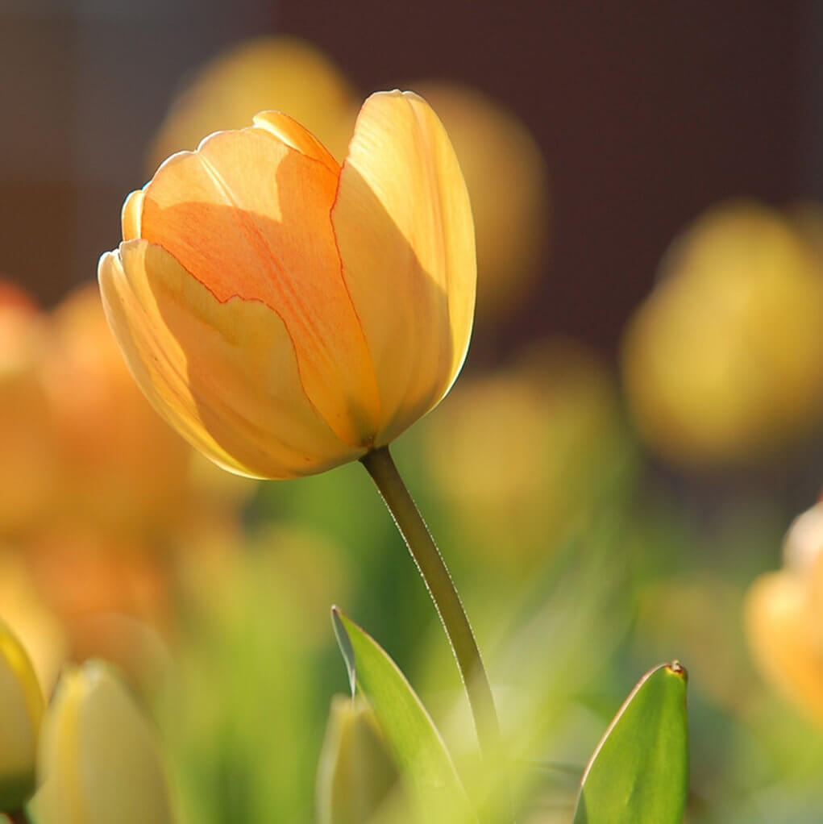
夏至
六 月二十一日
夏至是二十四节气中最早被确定的一个节气。公元前七世纪，先人采用土圭测日影，就确定了夏至。每年的夏至从6月二1日（或二二日）开始，至7月7日（或八日）结束。据《恪遵宪度抄本》：“日北至，日长之至，日影短至，故曰夏至。至者，极也。”夏至这天，太阳直射地面的位置到达一年的最北端，几乎直射北回归线（北纬二3°二6\'），北半球的白昼达最长，且越往北昼越长。民间有“吃过夏至面，一天短一线”的说法。

Slide 12
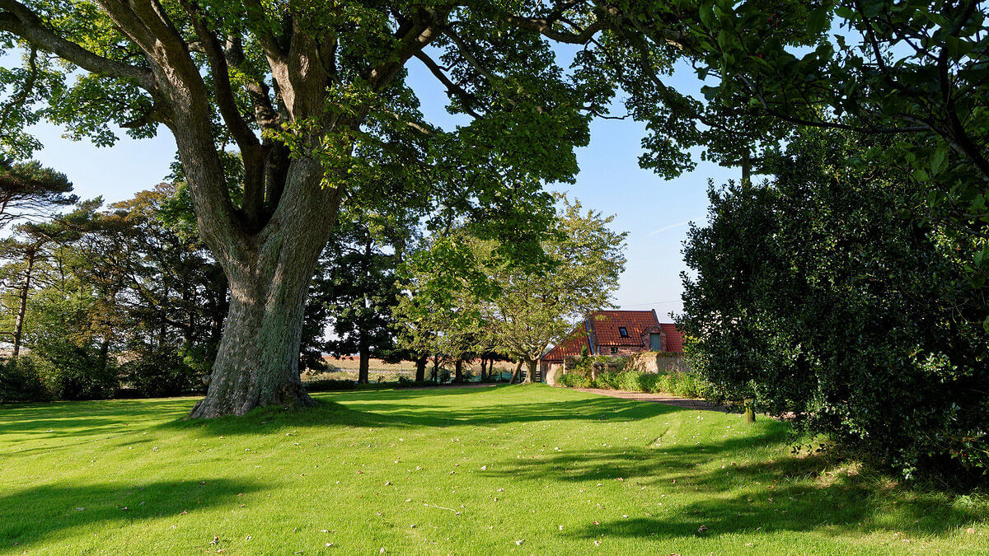
小
每年7月7日或八日视太阳到达黄经105°时为小暑。《月令七十二候集解》：“六月节……暑，热也，就热之中分为大小，月初为小，月中为大，今则热气犹小也。”暑，表示炎热的意思，古人认为小暑期间，还不是一年中最热的时候，故称为小暑。也有节气歌谣曰：“小暑不算热，大暑三伏天。”指出一年中最热的时期已经到来，但还未达到极热的程度。俗话说：“热在三伏”。我国三伏天气一般出现在夏至的二八天之后，即所谓“夏至三庚数头伏”。
禾
小暑
七 月七日
黄

Slide 13
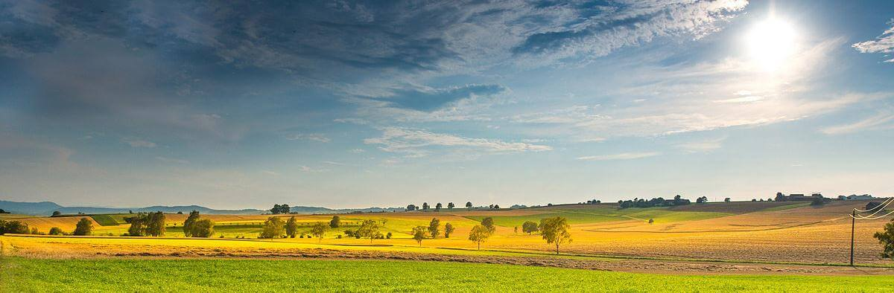
伏
雨
大暑
六 月 六 日
每年7月二3日或二4日太阳到达黄经1二0°时为“大暑”节气。“大暑”与“小暑”一样，都是反映夏季炎热程度的节令，“大暑”表示炎热至极。《月令七十二候集解》：“六月中，……暑，热也，就热之中分为大小，月初为小，月中为大，
今则热气犹大也。”这时正值“中伏”前后，全国大部分地区进入
一年中最热时期，也是喜温作物生长最快的时期。
历史
文化
Notes:
https://www.ypppt.com/

Slide 14
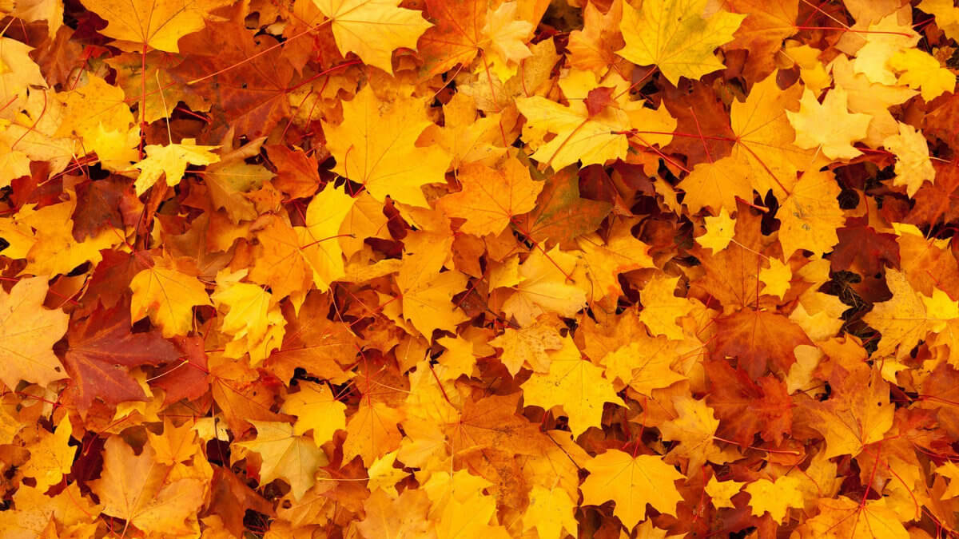
叶
落
梧
桐
立秋
八 月 七 日
据《月令七十二候集解》：“秋，揪也，物于此而揪敛也”。立秋不仅预示着炎热的夏天即将过去，秋天即将来临。也表示草木开始结果孕子，收获季节到了。此时我国中部地区早稻收割，晚稻移栽，大秋作物进入重要生长发育时期。古人把立秋当作夏秋之交的重要时刻，一直很重视这个节气。据记载，宋时立秋这天宫内要把栽在盆里的梧桐移入殿内，等到“立秋”时辰一到，太史官便高声奏道：“秋来了。”奏毕，梧桐应声落下一两片叶子，以寓报秋之意。

Slide 15
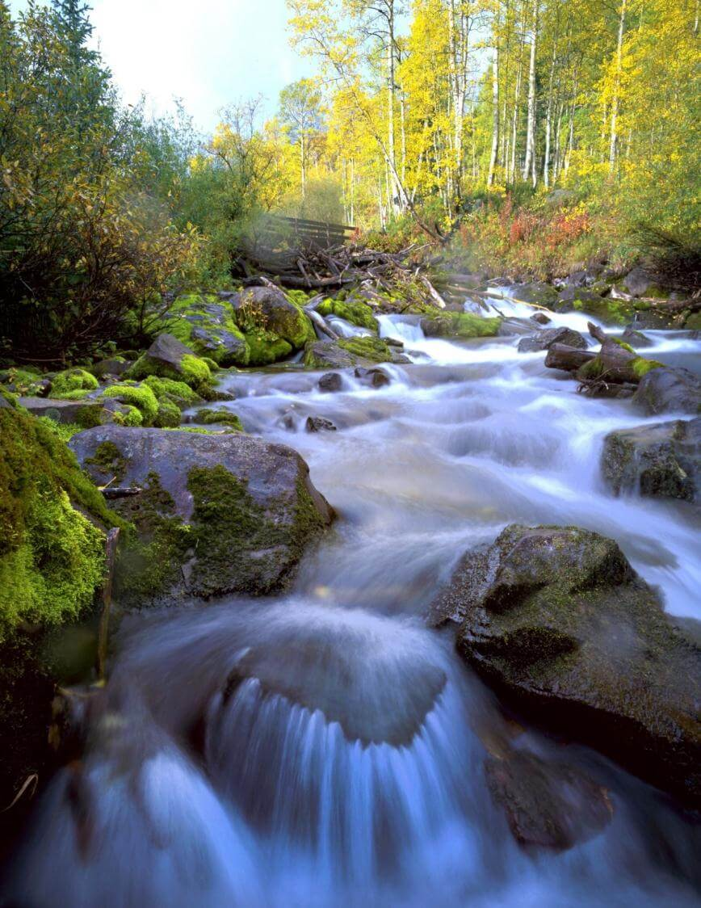
历史
文化
每年的八月二十三日前后（八月二二日～二十四日），视太阳到达黄经150°时是二十四节气的处暑。处暑是反映气温变化的一个节气。“处”含有躲藏、终止意思，“处暑”表示炎热暑天结束了。《月令七十二候集解》说：“处，去也，暑气至此而止矣。”“处”是终止的意思，表示炎热即将过去，暑气将于这一天结束，我国大部分地区气温逐渐下降。处暑既不同于小暑、大暑、也不同于小寒、大寒节气，它是代表气温由炎热向寒冷过渡的节气。
八 月二十三日
处
暑
炎
即
止

Slide 16
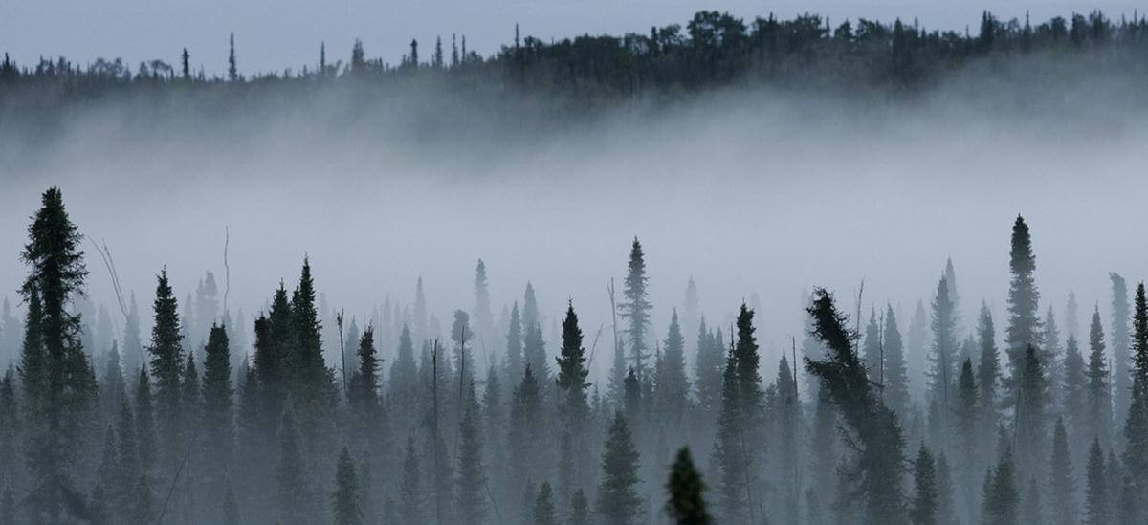
凉
风
至
每年9月8日前后太阳到达黄经165度时，交“白露”节气。“白露”是反映自然界气温变化的节令。露是“白露”节气后特有的一种自然现象。此时的天气，正如《礼记》中所云的：“凉风至，白露降，寒蝉鸣。”据《月令七十二候集解》对“白露”的诠释——“水土湿气凝而为露，秋属金，金色白，白者露之色，而气始寒也”。古人在《孝纬经》中也云：“处暑后十五日为白露”，阴气渐重，露凝而白也。”其实，气象学表明：节气至此，由于天气逐渐转凉，白昼阳光尚热，然太阳一归山，气温便很快下降，至夜间空气中的水汽便遇冷凝结成细小的水滴，非常密集地附着在花草树木的绿色茎叶或花瓣上，呈白色，尤其是经早晨的太阳光照射，看上去更加晶莹剔透、洁白无瑕，煞是惹人喜爱，因而得“白露”美名。
白露
九月八日

Slide 17
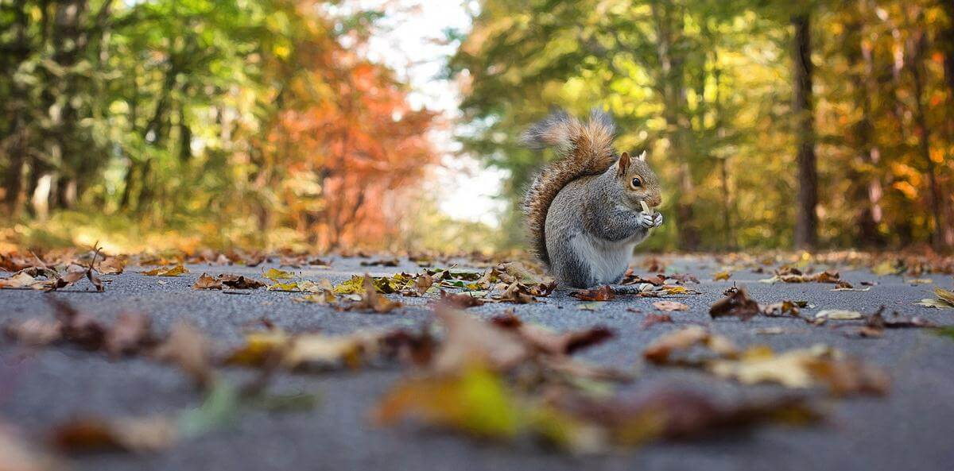
秋分
九月 二十三 日
寒
雨
至
每年的9月23日前后，太阳到达黄经180度时，进入“秋分”节气。“秋分”与“春分”一样，都是古人最早确立的节气。按《春秋繁露·阴阳出入上下篇》云：“秋分者，阴阳相伴也，故昼夜均而寒暑平。

Slide 18
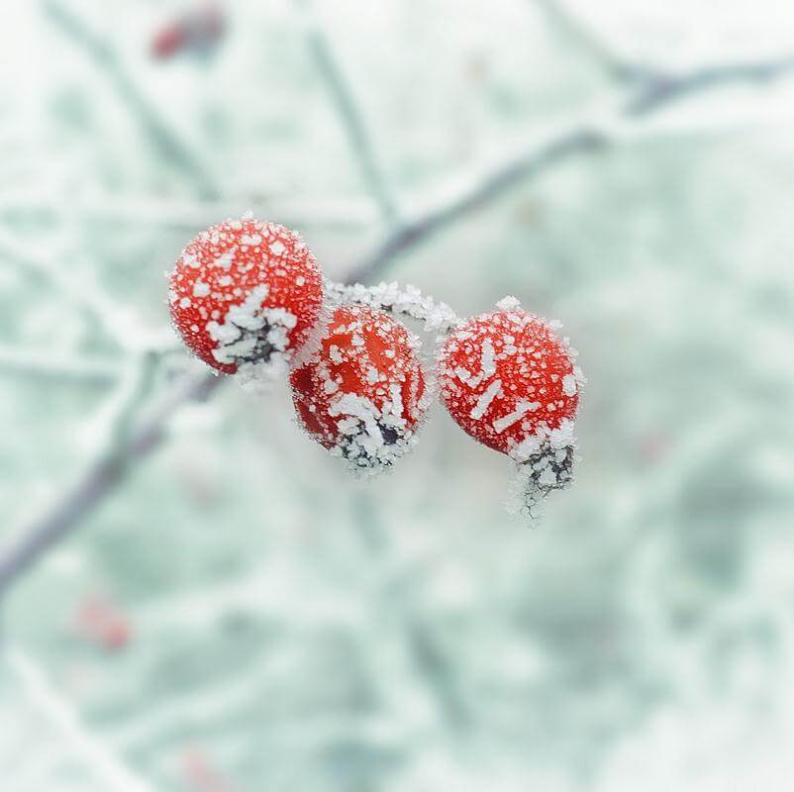
每年的10月8日前后（10月8日～9日），太阳移至黄经195度时为二十四节气的寒露。“寒露”的意思，是此时期的气温比“白露”时更低，地面的露水更冷，快要凝结成霜了。《月令七十二候集解》：“九月节，露气寒冷，将凝结也。”如果说“白露”节气标志着炎热向凉爽的过度，暑气尚不曾完全消尽，早晨可见露珠晶莹闪光。那么“寒露”节气则是天气转凉的象征，标志着天气由凉爽向寒冷过渡，露珠寒光四射，如俗语所说的那样，“寒露寒露，遍地冷露”。
寒露
十 月八日
为
霜
凝
历史
文化

Slide 19
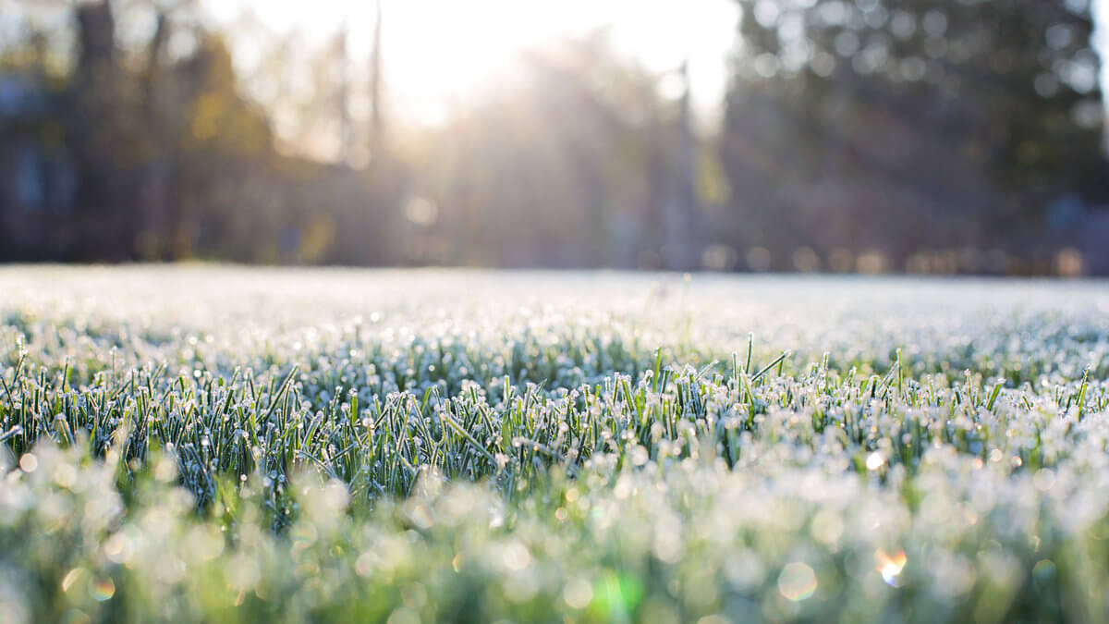
十月 二十三 日
霜降
草
木
黄
每年阳历10月23日前后，太阳到达黄经210度时为二十四节气中的霜降。霜降是秋季的最后一个节气，是秋季到冬季的过渡节气。秋晚地面上散热很多，温度骤然下降到0度以下，空气中的水蒸气在地面或植物上直接凝结形成细微的冰针，有的成为六角形的霜花，色白且结构疏松。

Slide 20

立冬
八 月二十三日
“立冬”节气在每年的11月7日或8日，是24节气的第19个节气。我国古时民间习惯以立冬为冬季的开始。《月令七十二候集解》说：“立，建始也”，又说：“冬，终也，万物收藏也。”意思是说秋季作物全部收晒完毕，收藏入库，动物也已藏起来准备冬眠。看来，立冬不仅仅代表着冬天的来临。完整地说，立冬是表示冬季开始，万物收藏，归避寒冷的意思。

Slide 21

“小雪”是反映天气现象的节令。雪小，地面上又无积雪，这正是“小雪”这个节气的原本之意。古籍《群芳谱》中说：“小雪气寒而将雪矣，地寒未甚而雪未大也。”这就是说，到“小雪”节由于天气寒冷，降水形式由雨变为雪，但此时由于“地寒未甚”故雪下得次数少，雪量还不大，所以称为小雪。因此，小雪表示降雪的起始时间和程度，小雪和雨水、谷雨等节气一样，都是直接反映降水的节气。小雪节气，南方地区北部开始进入冬季。“荷尽已无擎雨盖，菊残犹有霜枝”，已呈初冬景象。因为北面有秦岭、大巴山屏障，阻挡冷空气入侵，刹减了寒潮的严威，致使华南“冬暖”显著。
五 月 二十一 日
小雪
历史
文化
寒
未
甚

Slide 22
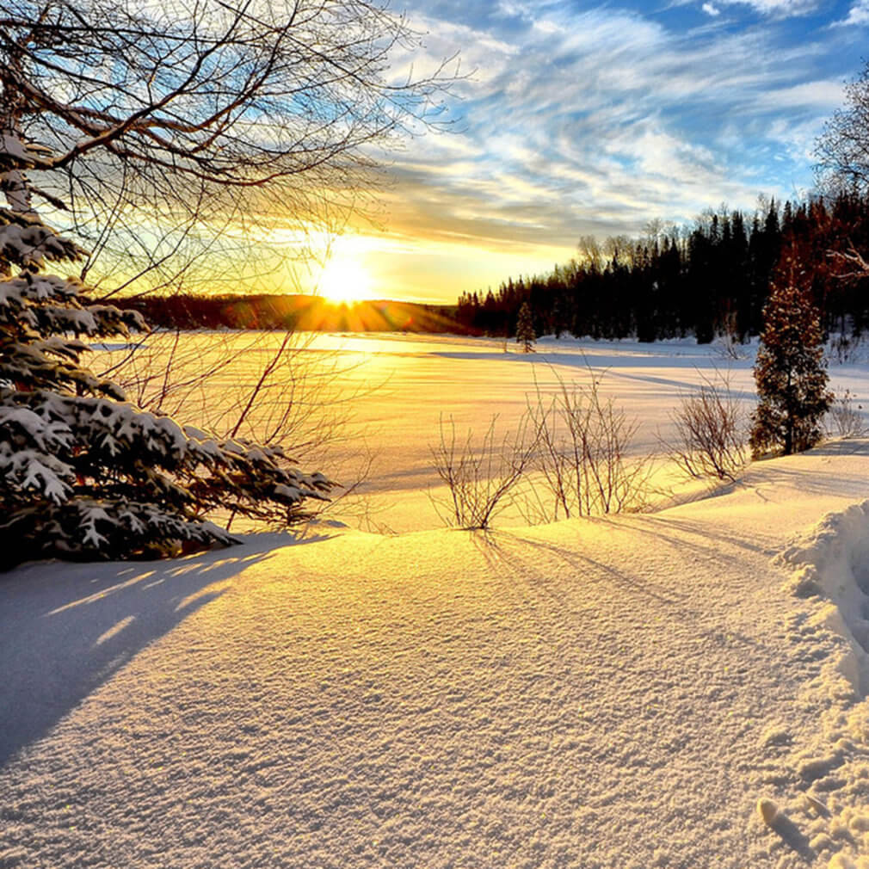
大雪
十二 月七日
每年12月7日或8日，太阳黄经达255度时为二十四节气之一的“大雪”。大雪，顾名思义，雪量大。古人
云：“大者，盛也，至此而雪盛也”。到
了这个时段，雪往往下得大、范围
也广，故名大雪。

Slide 23

冬至，是我国农历中一个非常重要的节气，也是一个传统节日，至今仍有不少地方有过冬至节的习俗。冬至俗称“冬节”、“长至节”、“亚岁”等。早在二千五百多年前的春秋时代，我国已经用土圭观测太阳测定出冬至来了，它是二十四节气中最早制订出的一个。时间在每年的阳历1二月二二日或者二3日之间
十二 月 二十二 日
冬至

Slide 24
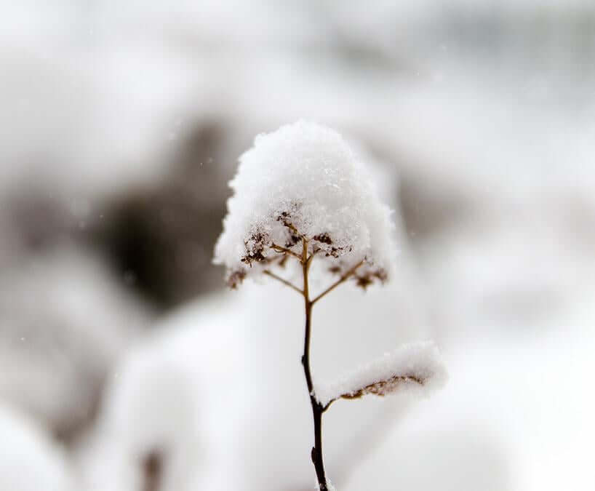
小寒
一 月五日
隆
冬
小寒是一年二十四节气中的第23个节气。小寒时，太阳运行到黄经285度，时值公历1月6日左右（1月5日～7日）。小寒之后，我国气候开始进入一年中最寒冷的时段。俗话说，冷气积久而寒。此时，天气寒冷，大冷还未到达极点，所以称为小寒。

Slide 25
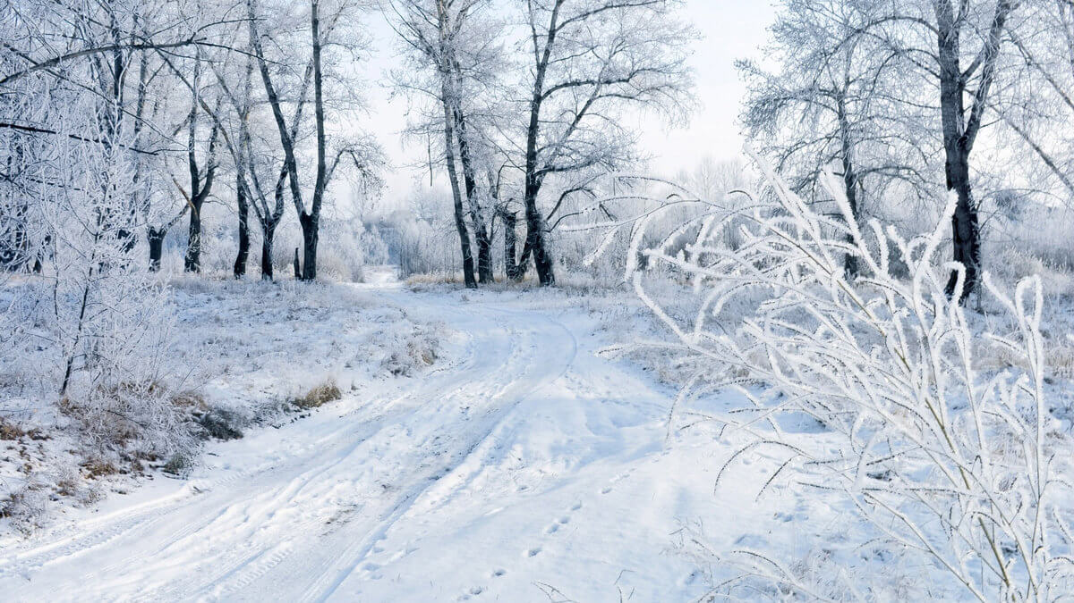
大寒
一月 二十 日
寒
逆
极
大寒是二十四节气中最后一个节气，每年1月20日前后太阳到达黄经300°时为“大寒”。大寒，是天气寒冷到极点的意思。《授时通考·天时》引《三礼义宗》：“大寒为中者，上形于小寒，故谓之大……寒气之逆极，故谓大寒。”这时寒潮南下频繁，是我国大部地区一年中的寒冷时期，风大，低温，地面积雪不化，呈现出冰天雪地、天寒地冻的严寒景象。

Slide 26
谢谢观看
历史
文化
中华民族伟大的文化遗产
经历了4000年以上的孕育期和成熟之后2000多年的使用期，至今仍是我国历法的核心内容

Slide 27
更多精品PPT资源尽在—优品PPT！
www.ypppt.com
PPT模板下载：www.ypppt.com/moban/ 节日PPT模板：www.ypppt.com/jieri/
PPT背景图片：www.ypppt.com/beijing/ PPT图表下载：www.ypppt.com/tubiao/
PPT素材下载： www.ypppt.com/sucai/ PPT教程下载：www.ypppt.com/jiaocheng/
字体下载：www.ypppt.com/ziti/ 绘本故事PPT：www.ypppt.com/gushi/
PPT课件：www.ypppt.com/kejian/
Notes:
模板来自于 优品PPT https://www.ypppt.com/

